Slide 1
La Gestión de Talento Integrada
Gestión integrada del talento
Gestión integral del talento humano
Integrated Talent Management
Una competencia clave del
Modelo de Competencias de ATD
10 de marzo de 2016
www.td.org/model
Ramonita Claudio

Slide 2
En pocas palabras
Ramonita Claudio
BAEd Universidad de Puerto Rico
MBA Universidad Interamericana
Directora Recursos Humanos de J&J, jubilada
Mediadora de Conflictos (M-1587) y Arbitra (A-0364)
Coach Ejecutivo, Empresarial y de Carrera
Miembro activo SHRM, ICF, APRL, ATD
Voluntaria en organizaciones sin fines de lucro
Ramonita Claudio

Slide 3
Objetivos
Al final de esta sesión, podrán:
Identificar las áreas de especialización y las competencias fundamentales del Modelo de Competencias de ATD.
Conocer la Gestión de Talento Integrada como área de peritaje del Modelo de Competencias de ATD y su aplicación en diferentes organizaciones.
Entender la importancia de crear su plan de desarrollo basado en las áreas de especialización y las competencias fundamentales del nuevo modelo.

Slide 4
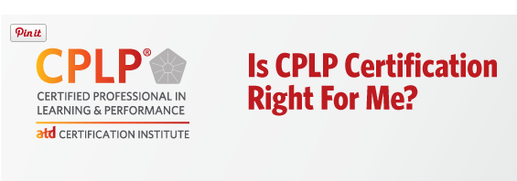
Para pensar
Ramonita Claudio

Slide 5
¿Cuán familiar te suena este escenario?
Discutan el caso y prepárense para presentar lo siguiente en tres minutos:
Datos del caso
Cuál puede ser el impacto para el negocio
Cómo la persona a cargo de la gestión de talento pudo haber ayudado en el proceso

Slide 6
Gestión del talento integrada: ¿Qué es y por qué es beneficiosa?
Ramonita Claudio

Slide 7
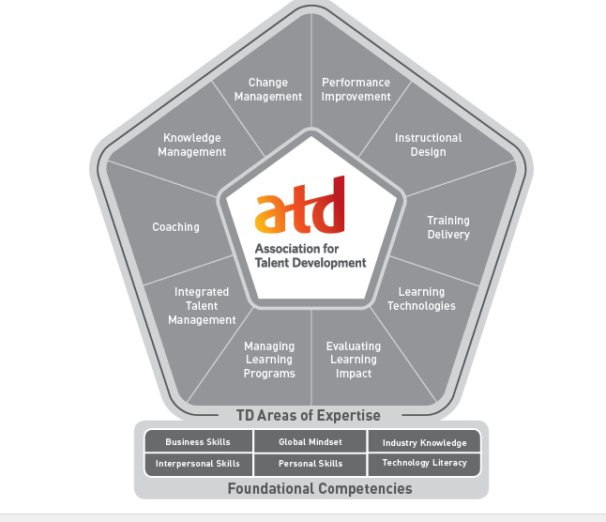
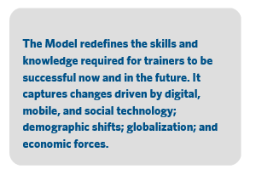
El modelo redefine las destrezas y conocimientos requeridos por los adiestradores para ser exitosos ahora y en el futuro. Captura cambios resultantes de la tecnología digital, móvil y las redes sociales, cambios demográficos, la globalización y las fuerzas económicas.
Ramonita Claudio

Slide 9
Gestión de talento integrada: Construir la cultura de una organización, su capacidad, posibilidades y compromiso a través de estrategias de desarrollo de su gente.
Ser capaces de:
Alinear la gestión del talento a los objetivos de la organización.
Utilizar sistemas de gestión de talento.
Preparar a los gerentes para desarrollar a su personal. (Mejoramiento del Desempeño y Coaching)
Organizar la disposición o entrega de los recursos del desarrollo.
Promover lugares de trabajo de alto rendimiento.
Coordinar la planificación de los empleados requeridos y de la sucesión.
Facilitar el proceso de planificación de desarrollo de carrera.
Facilitar las transiciones de carrera.
Apoyar los esfuerzos de contratación y retención.
Implementar evaluaciones individuales y organizacionales.
Usar el análisis de la gestión de talento para mostrar los resultados y el impacto.
Notes:
Unir esta a la anterior

Slide 10
En resumen
Gestión del talento integrada es tres o más procesos organizacionales conectados entre sí, diseñados para atraer, manejar, desarrollar, motivar y retener a personas clave.
Funciones unidas con el objetivo común de alcanzar las capacidades del empleado que aumentarán el rendimiento del negocio.
Estos procesos se integran a través de un proceso de comunicación común, que puede ser una plataforma de datos, flujo de trabajo y procesos de análisis e información comunes.
Integrated Talent Management Scorecards: Insights From World-Class Organizations on Demonstrating Value (ASTD Press)

Slide 11
Cuántas funciones se pueden integrar
Talent Manage-ment Lifecycle
Talent strategy/
workforce planning
Sourcing/
Recruiting/
talent acquisition
Onboarding/
learning & development
Performance management/
Engagement & retention
Succession Planning
Leadership develop-ment
De qué depende

Slide 12
Qué no es gestión de talento integrada (ITM)
"Gestión del talento no es un fin en sí mismo. No se trata del desarrollo de empleados o la creación de planes de sucesión, tampoco es lograr tasas de rotación específica o cualquier otro resultado táctico.
Existe para apoyar los objetivos en general de la organización, que en negocios es esencialmente el hacer dinero.“
Peter Cappelli. "Gestión del Talento para el Siglo XXI." Harvard Business Review. Marzo de 2008.

Slide 13
Evolución de Recursos Humanos
Función del negocio
Socio de negocio
Socio estratégico
ITM
Nóminas, reclutamiento expedientes
Otras funciones tipo silo
Gestión de talento integrada

Slide 14
Retos reportados por
Recursos Humanos
Costos y presupuesto – no hablar el lenguaje del CFO
Aceptación de la gerencia
Falta de una estrategia de tecnología de Recursos Humanos
Información restringida o en silos
RETOS
A LA VISTA
El gran reto de las empresas: gestión de talento

Slide 15
La gestión integrada de talento es importante
Tú puedes hacerlo

Slide 16
Por qué ITM es importante para la organización
Prepara tu caso; por ejemplo:
Costo de un mal reclutamiento
Rotación de personal nuevo en los primeros 18 meses
Costo de un puesto vacante sin llenar, especialmente ejecutivo o crítico
Mayor retención con buen reclutamiento e introducción al puesto
El “engagement” alto representa menos ausentismo, menos rotación y mayor productividad, resultando en mayor retorno de la inversión para el negocio

Slide 17
Muévete a la acción – 5 Pasos
Comienza con el fin en mente
Construye la historia y el plan de negocio estratégico
Identifica los que se benefician (stakeholders) y consigue su aprobación temprano en el proceso
Aprende el lenguaje de finanzas – involúcralos
Trabaja en el plan:
Busca los datos y centralízalos
Implementa iniciativas de mejoramiento
Evalúa y repite para que cada vez sea mejor

Slide 18
Muévete a la acción – 5 Pasos
Ejecuta, evalúa, reflexiona, mejora e implanta
Piensa que:
Es un camino, no un destino
Puede ser difícil y largo
Puede ser el proyecto más importante en el que te involucres en tu organización
Puede ser el cambio más grande que veas en tu carrera

Slide 19
Al construir tu caso
No lo pospongas porque
No sabes los análisis con los que debes comenzar
No hay mucho interés de la organización o crees que no lo van a aprobar
Tus datos no son perfectos
Enfócate en los niveles más altos
Trabaja con los datos más difíciles de cuantificar primero

Slide 20
Importancia de ITM para el profesional de gestión de talento
Mostrar el valor de aprender a alinear iniciativas, recopilando datos y demostrar el impacto en los resultados de negocio.
Hoy en día, las organizaciones de clase mundial están ampliando el papel de la gestión del talento mediante la creación de talento integrando (ITM).
Estas organizaciones cuentan con profesionales que están motivados para implementar iniciativas de gestión de talento diseñadas para impulsar el logro de objetivos de negocio y están tomando medidas audaces para medir el impacto de esas iniciativas.

Slide 21
Importancia de ITM para el profesional de gestión de talento
ITM se centra en la construcción de capacidad de negocio, alineando las diferentes funciones de gestión de talento para que ITM puede tener un impacto más fuerte en los resultados de negocio. El todo se vuelve mayor que las partes individuales.
La alineación puede conducir a resultados de negocio más fuertes, aumentar la eficiencia y eficacia y crear organizaciones e individuos de rendimientos superiores

Slide 22
Autoevaluación y próximos pasos
https://www.td.org/Certification/Competency-Model/job-aids

Slide 23
Autoevaluación

Slide 24
https://www.td.org/Certification/Competency-Model/job-aids

Slide 25
JOB Aids

Slide 26
Qué puedes hacer, como practicante de TM, para atemperar tus competencias actuales con las del Modelo de Competencias de ATD?
Identifica tus fortalezas, áreas de oportunidad y metas de carrera. Reflexiona y busca insumo de otros que conocen tus áreas fuertes y las débiles.
Utiliza las áreas de peritaje (AOEs) para decidir las áreas de enfoque. Si no estás seguro, ofrécete como voluntario para apoyar en las áreas que estás considerando.
Otra opción es participar en conferencias, como la Conferencia Internacional de ATD, donde conocerás gente que te puede dar “insights” sobre los próximos pasos.

Slide 27
Qué puedes hacer, como practicante de …
Una vez que sepas lo que deseas hacer y en qué eres bueno, considera si quieres ser un generalista o un especialista. Si decides ser un generalista, aprende sobre todas las áreas que te sea posible. Si decides ser un especialista, quizás quieras matricularte en cursos relacionados con esa área de especialidad en la que te quieres especializar.
Consigue mentores que estén en ese trabajo al que aspiras y hazle preguntas. Según vayas adquiriendo experiencia y educación, te convertirás en un usuario sofisticado del modelo para desarrollar tu peritaje.
Quizás quieras completar tu certificación como Certified Professional in Learning and Performance (CPLP) del ATD Certification Institute.
Visita www.td.org/cplp para más detalles.

Slide 28
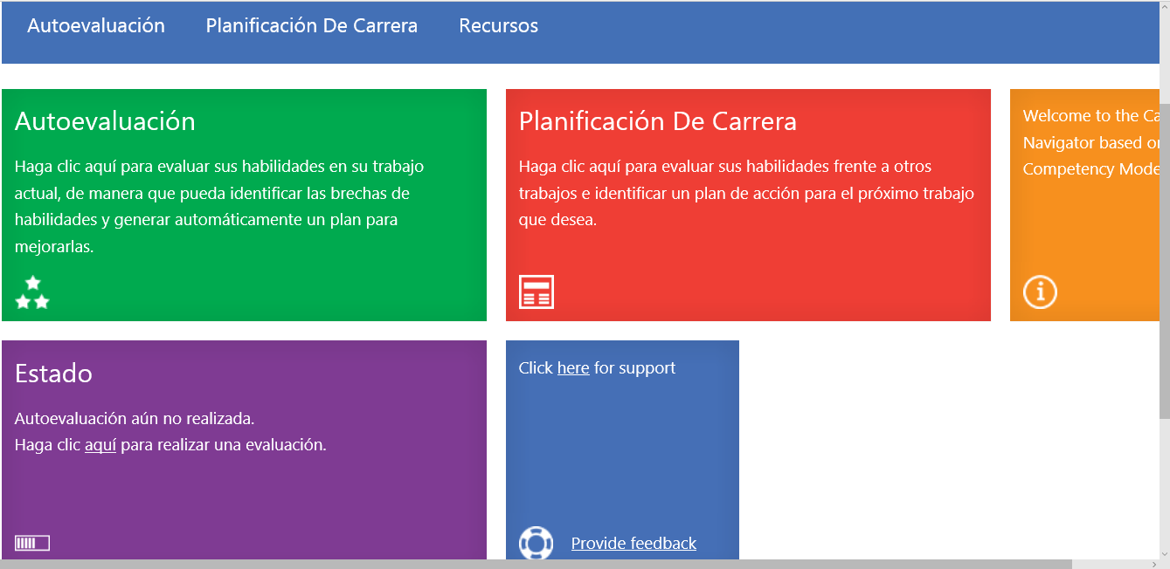
Usa el Career Navigator para diseñar tu plan

Slide 29
“El aprendizaje autodirigido es el primer paso para tomar el control de tu propio desarrollo. Aprovechar esta oportunidad para evaluar tus puntos fuertes e identificar dónde y cómo puedes mejorar tus habilidades. Crear un plan de aprendizaje personalizado que es único a tus necesidades y metas aspiracionales.”
Aunque el plan es individual, el estudiar y compartir en grupo puede ayudar. Considéralo.
Ramonita Claudio

Slide 30
A sus órdenes
Ramonita Claudio, MBA
Profesional de Recursos Humanos
Mediadora de Conflictos (M-1587)
Arbitra (A-0364)
Coach Ejecutivo, Empresarial y de Carrera
787-637-8277
ramonitaclaudio@gmail.com
Gracias y Mucho Exito

Slide 31
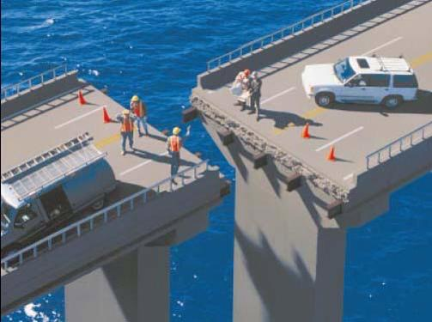
Evaluación de la sesión
Utilice el código QR para completar la evaluación electrónica.
Ramonita Claudio

